Slide 1
Basic BBVI for Single Gaussian
挙動解析

Slide 2
前回の打ち合わせで出た課題
分散
SingleでもGMMでも分散が小さすぎる。
ミスリードを起こしうるのでplotのところでスケールを調整しない（スケール1.0でやる）。
Single Gaussianで分散がまともな大きさになるようにする。
観測データ点が何もplotのスケールをいじらなくても分散の楕円の中に含まれているようであれば良い。
クラス分け
クラス分けが進んでいるかはzとlambda_zでデータ点ごとの帰属度を見ないとわからない（混合率ではわからない）。
真値に近いところから始めても平均が近い方に帰属しなので、lambda_zの更新がおかしい。
それでlambda_z以外の変分パラメータの更新を止めて（固定して）デバッグする。
着手中
未着手

Slide 3

Single Gaussianの分散の問題
Single Gaussianの分散は近似分布のWishart分布からのサンプル値の逆行列なので、まず、Wishart分布の変分パラメータの$λ_{Λ}$だけを変化させ、あとは固定してデバッグする。

Slide 4
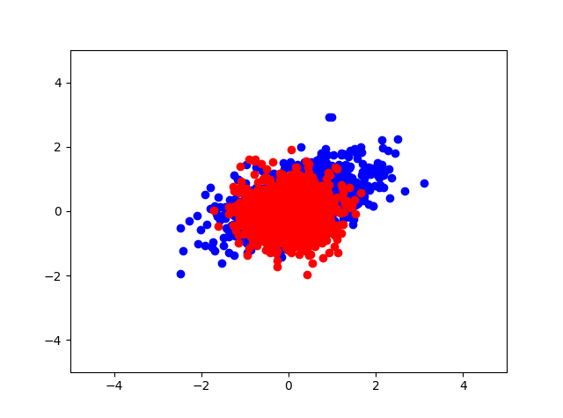
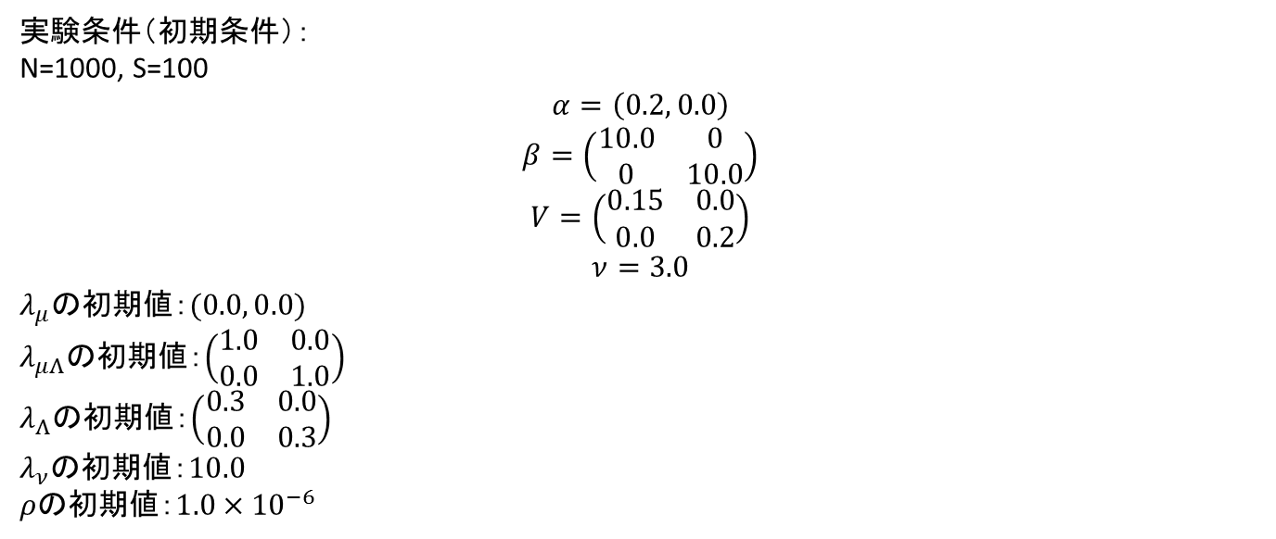
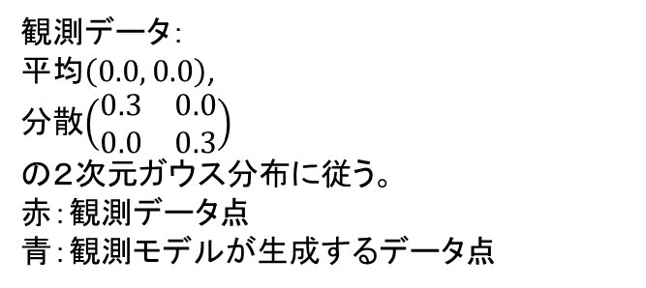
$λ_{Λ}$のみを更新させ、他は初期値のままにする。
分散が未知で平均が既知の場合の推論。
Basic_BBVI_for_Single_ver_lambda_Lambda_up2.py
29回目
実験条件（初期条件）：
N=1000, S=100
$$α=\left(0.2, 0.0\right)$$
$$β=\left(\begin{matrix}10.0 & 0 \\ 0 & 10.0\end{matrix}\right)$$
$$V=\left(\begin{matrix}0.15 & 0.0 \\ 0.0 & 0.2\end{matrix}\right)$$
$$ν=3.0$$
$λ_{μ}$の初期値：$(0.0, 0.0)$
$λ_{μΛ}$の初期値：$\left(\begin{matrix}1.0 & 0.0 \\ 0.0 & 1.0\end{matrix}\right)$
$λ_{Λ}$の初期値：$\left(\begin{matrix}0.3 & 0.0 \\ 0.0 & 0.3\end{matrix}\right)$
$λ_{ν}$の初期値：$10.0$
$ρ$の初期値：$1.0×{10}^{−6}$
観測データ：
平均$\left(0.0, 0.0\right)$,
分散$\left(\begin{matrix}0.3 & 0.0 \\ 0.0 & 0.3\end{matrix}\right)$
の２次元ガウス分布に従う。
赤：観測データ点
青：観測モデルが生成するデータ点

Slide 5
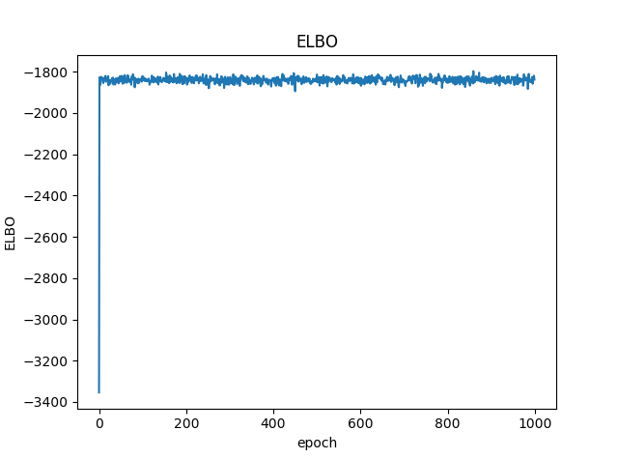
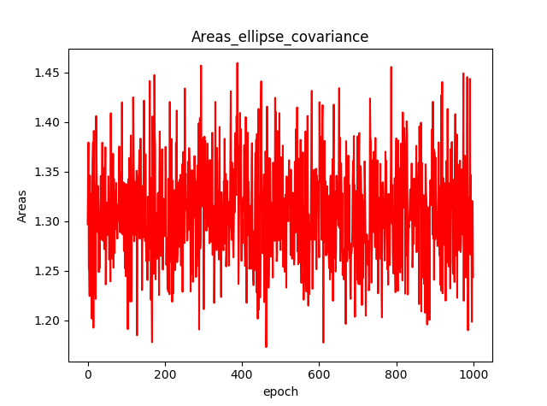
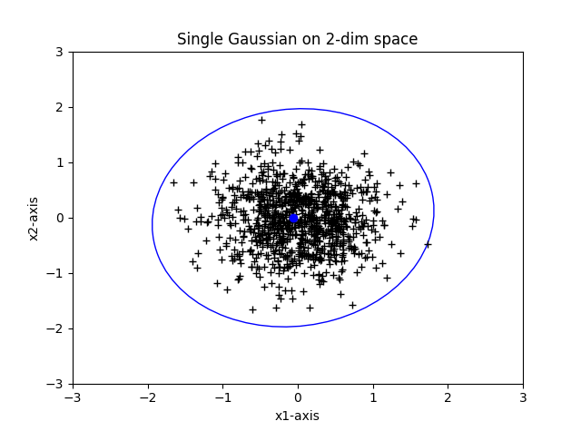
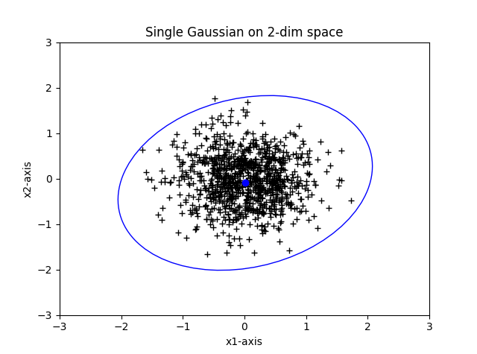
実験結果：
分散はほぼ一定。

Slide 6
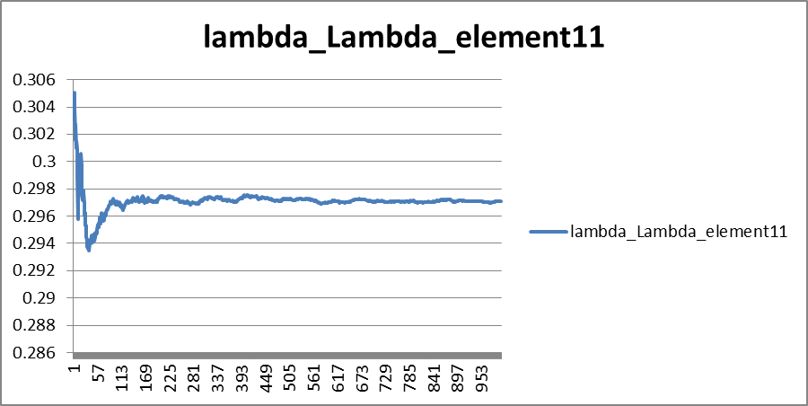
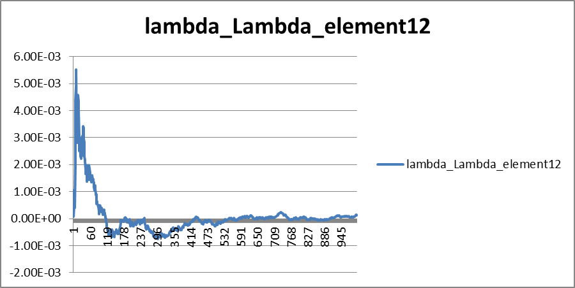

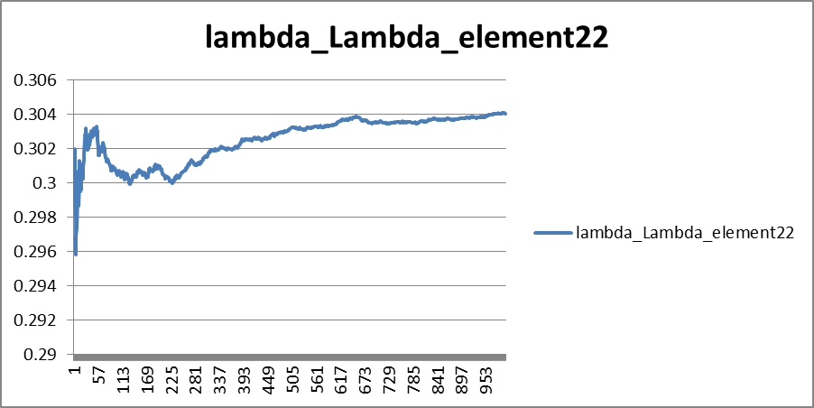

変分パラメータ$λ_{Λ}$の様子
$λ_{Λ}\left(t+1\right)=λ_{Λ}\left(t\right)+\frac{1}{t}Δλ_{Λ}(t)$に従って変化している。

Slide 7
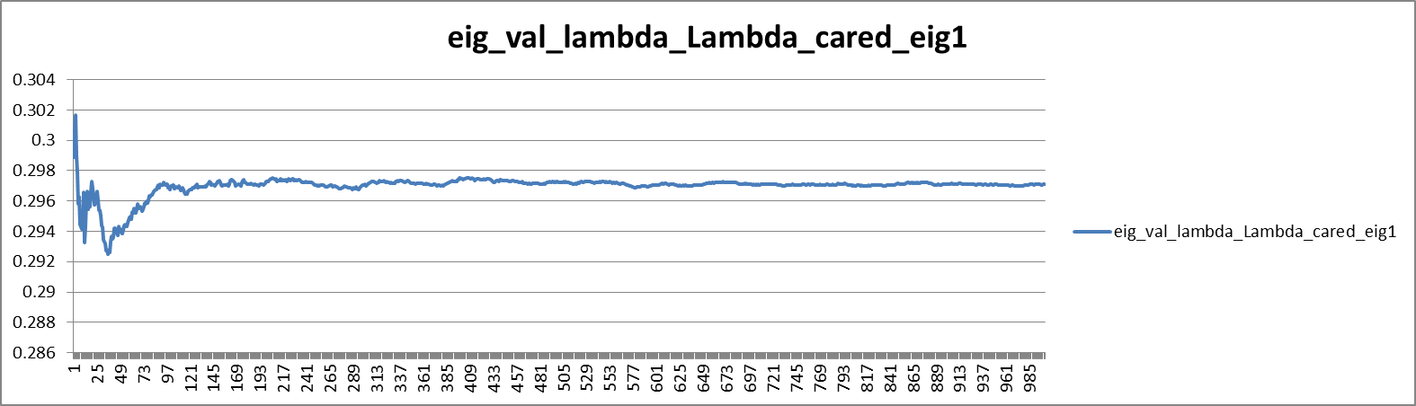
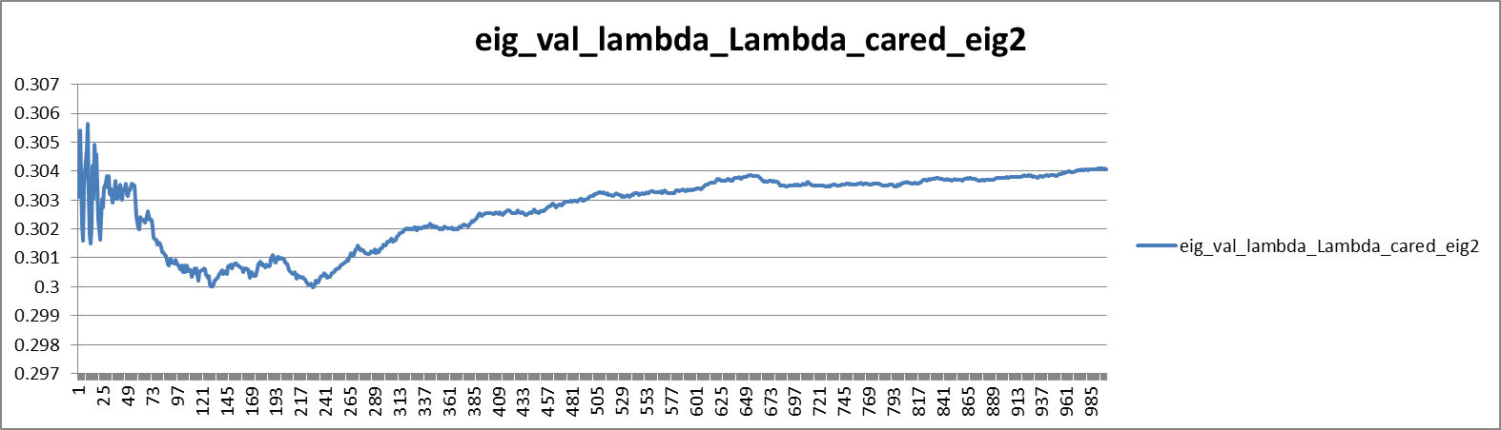
変分パラメータ$λ_{Λ}$の固有値のステップごとの変化

Slide 8
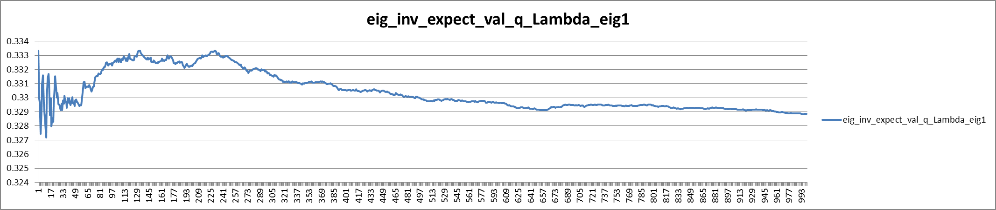
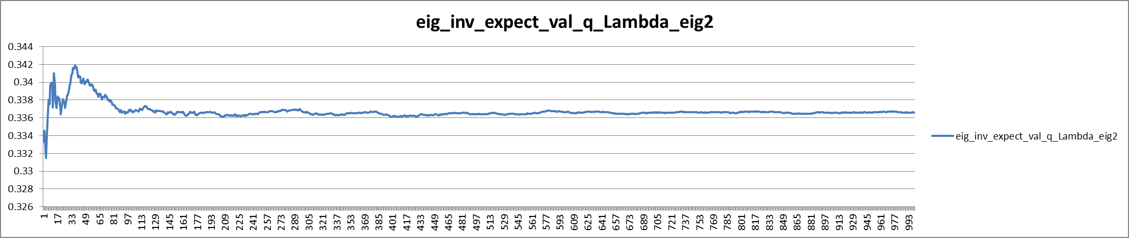
q_Lambda（Wishart分布）の期待値の逆行列の固有値のステップごとの変化

Slide 9
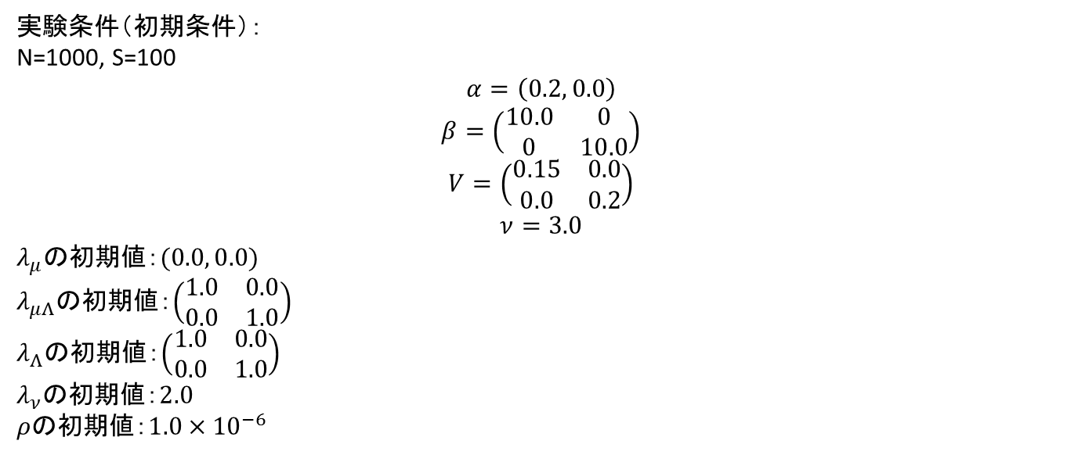
$λ_{Λ}$のみを更新させ、他は初期値のままにする。
分散が未知で平均が既知の場合の推論。
Basic_BBVI_for_Single_ver_lambda_Lambda_up2.py
30回目
実験条件（初期条件）：
N=1000, S=100
$$α=\left(0.2, 0.0\right)$$
$$β=\left(\begin{matrix}10.0 & 0 \\ 0 & 10.0\end{matrix}\right)$$
$$V=\left(\begin{matrix}0.15 & 0.0 \\ 0.0 & 0.2\end{matrix}\right)$$
$$ν=3.0$$
$λ_{μ}$の初期値：$(0.0, 0.0)$
$λ_{μΛ}$の初期値：$\left(\begin{matrix}1.0 & 0.0 \\ 0.0 & 1.0\end{matrix}\right)$
$λ_{Λ}$の初期値：$\left(\begin{matrix}1.0 & 0.0 \\ 0.0 & 1.0\end{matrix}\right)$
$λ_{ν}$の初期値：$2.0$
$ρ$の初期値：$1.0×{10}^{−6}$
観測データ：
平均$\left(0.0, 0.0\right)$,
分散$\left(\begin{matrix}0.3 & 0.0 \\ 0.0 & 0.3\end{matrix}\right)$
の２次元ガウス分布に従う。
赤：観測データ点
青：観測モデルが生成するデータ点

Slide 10
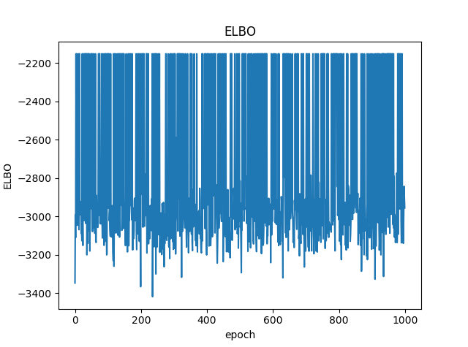
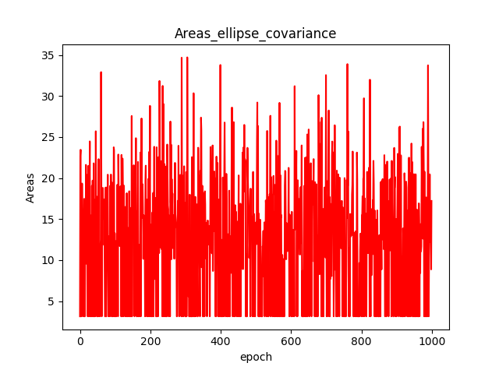
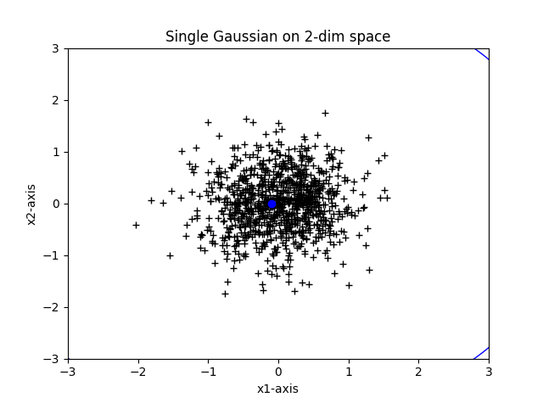
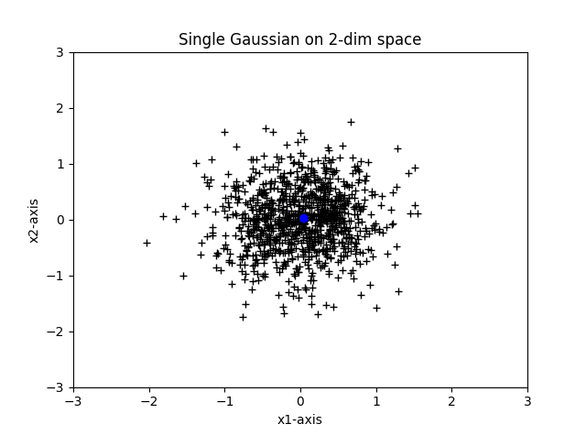
実験結果：
ELBOの挙動がおかしい。

Slide 11
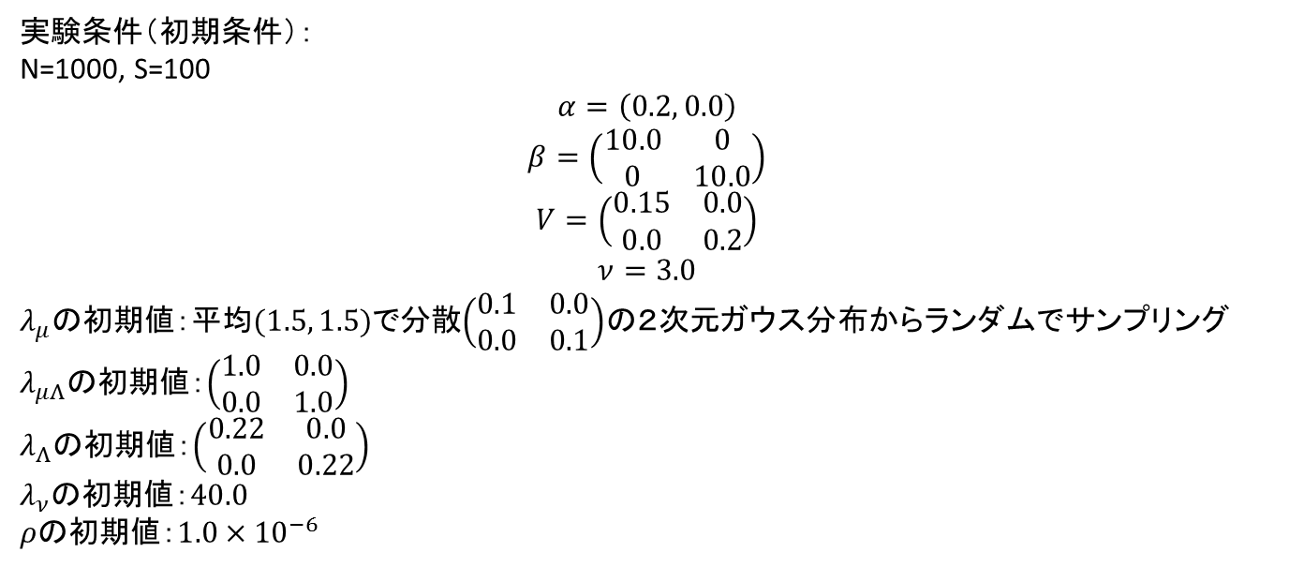
$λ_{Λ}$のみを更新させ、他は初期値のままにする。
分散が未知で平均が既知の場合の推論。
Basic_BBVI_for_Single_ver_lambda_Lambda_up2.py
27回目
実験条件（初期条件）：
N=1000, S=100
$$α=\left(0.2, 0.0\right)$$
$$β=\left(\begin{matrix}10.0 & 0 \\ 0 & 10.0\end{matrix}\right)$$
$$V=\left(\begin{matrix}0.15 & 0.0 \\ 0.0 & 0.2\end{matrix}\right)$$
$$ν=3.0$$
$λ_{μ}$の初期値：平均$(1.5, 1.5)$で分散$\left(\begin{matrix}0.1 & 0.0 \\ 0.0 & 0.1\end{matrix}\right)$の２次元ガウス分布からランダムでサンプリング
$λ_{μΛ}$の初期値：$\left(\begin{matrix}1.0 & 0.0 \\ 0.0 & 1.0\end{matrix}\right)$
$λ_{Λ}$の初期値：$\left(\begin{matrix}0.22 & 0.0 \\ 0.0 & 0.22\end{matrix}\right)$
$λ_{ν}$の初期値：$40.0$
$ρ$の初期値：$1.0×{10}^{−6}$
観測データ：
平均$\left(0.0, 0.0\right)$,
分散$\left(\begin{matrix}0.3 & 0.0 \\ 0.0 & 0.3\end{matrix}\right)$
の２次元ガウス分布に従う。
赤：観測データ点
青：観測モデルが生成するデータ点

Slide 12
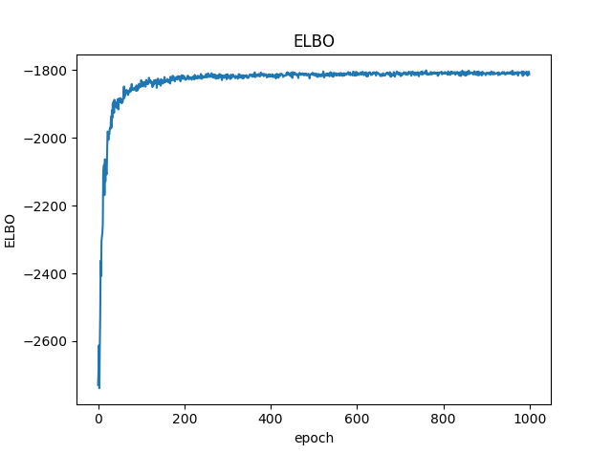
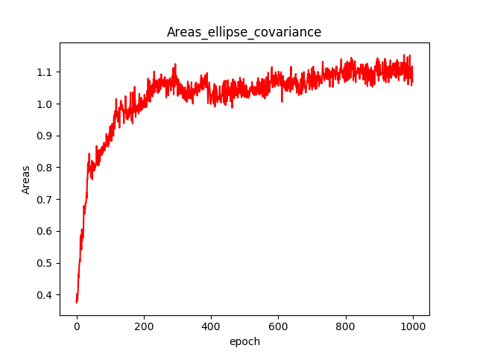
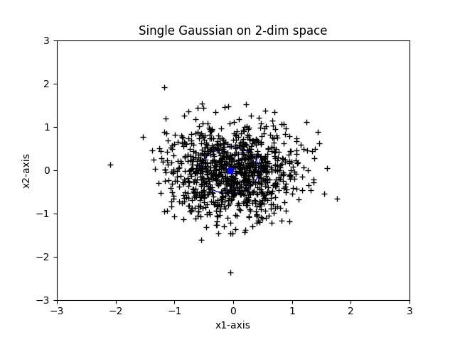
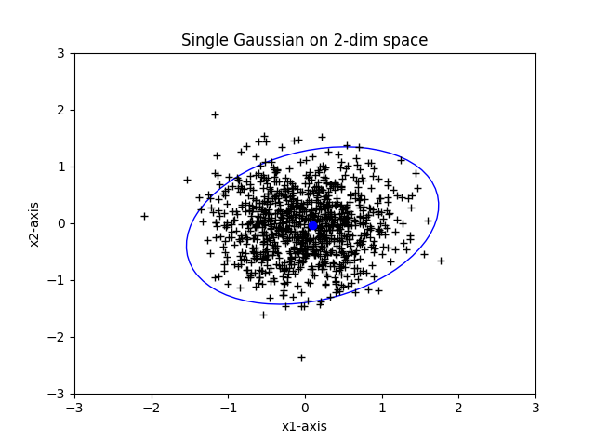
実験結果：
分散は増加する（徐々に一定になる）。

Slide 13
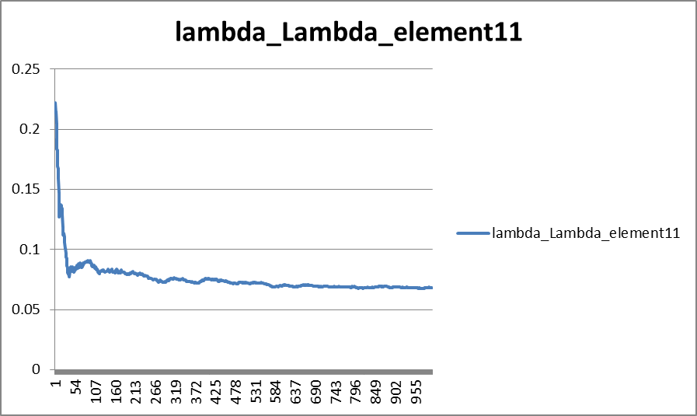
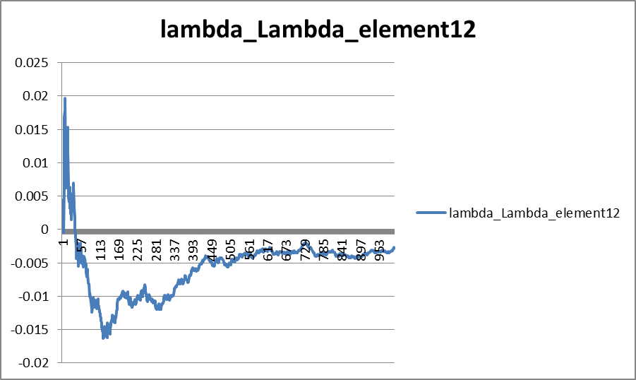

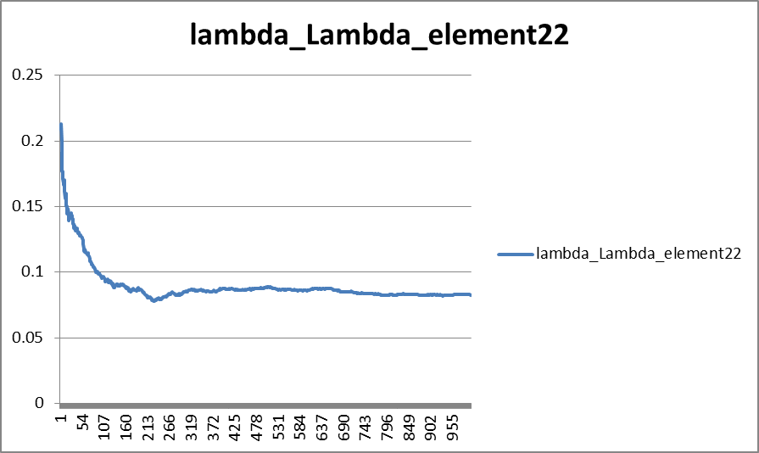
変分パラメータ$λ_{Λ}$の様子
$λ_{Λ}\left(t+1\right)=λ_{Λ}\left(t\right)+\frac{1}{t}Δλ_{Λ}(t)$に従って変化している。

Slide 14
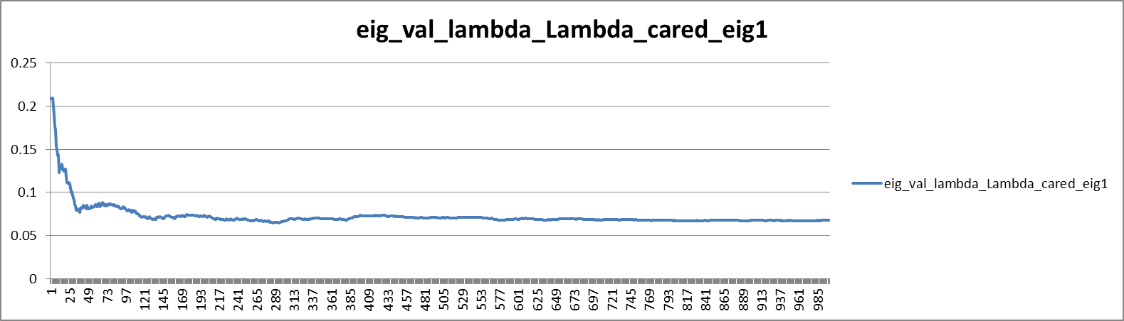
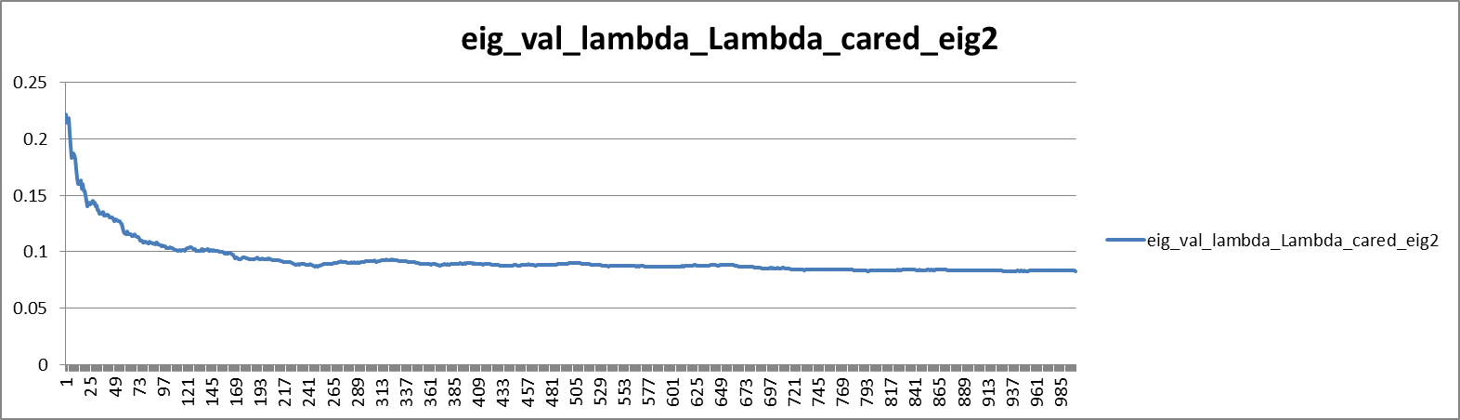
変分パラメータ$λ_{Λ}$の固有値のステップごとの変化

Slide 15
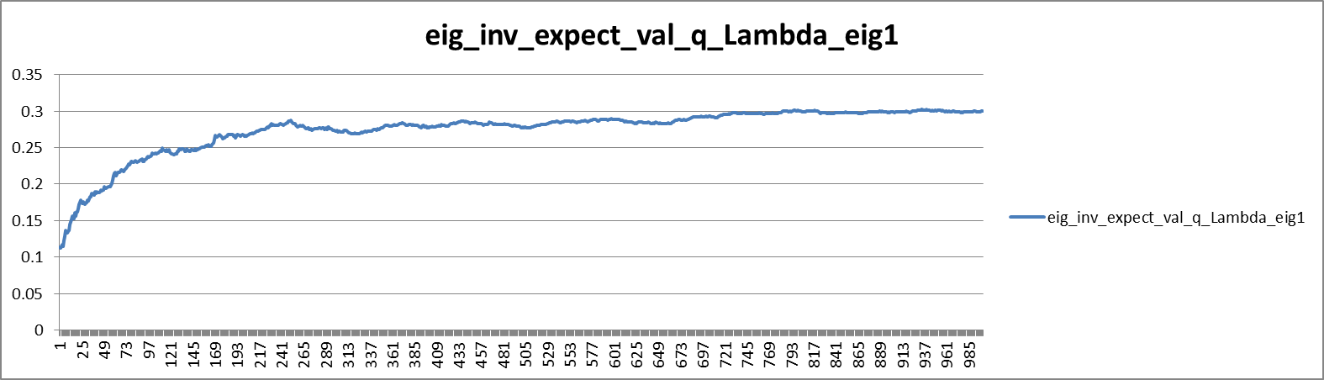
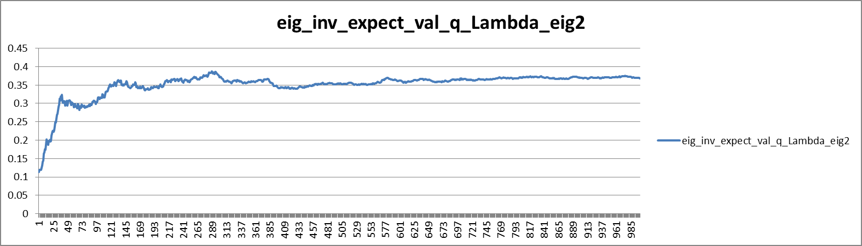
q_Lambda（Wishart分布）の期待値の逆行列の固有値のステップごとの変化

Slide 16
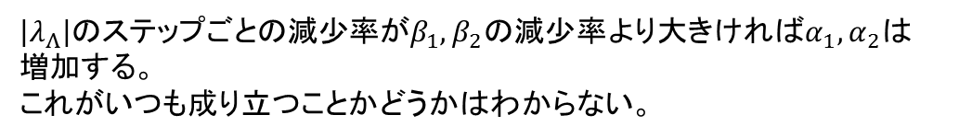
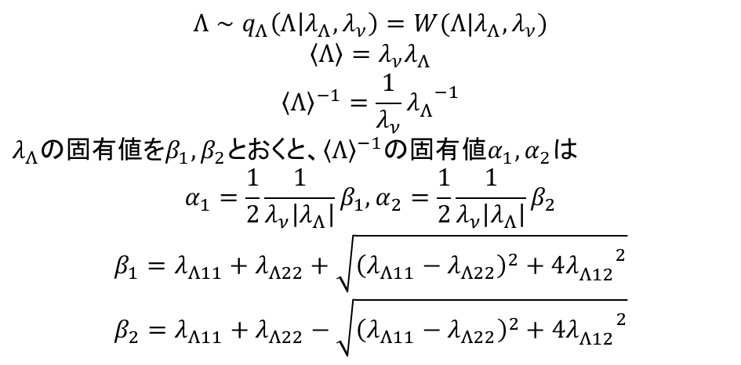
$λ_{ν}$を固定していて、$λ_{Λ}$の固有値が減少していく場合は${\left\langle Λ\right\rangle }^{−1}$の固有値は増加するか？
$$Λ∼q_{Λ}\left(Λ | λ_{Λ}, λ_{ν}\right)=W(Λ|λ_{Λ}, λ_{ν})$$
$$\left\langle Λ\right\rangle =λ_{ν}λ_{Λ}$$
$${\left\langle Λ\right\rangle }^{−1}=\frac{1}{λ_{ν}}{λ_{Λ}^{}}^{−1}$$
$λ_{Λ}$の固有値を$β_{1}, β_{2}$とおくと、${\left\langle Λ\right\rangle }^{−1}$の固有値$α_{1}, α_{2}$は
$$α_{1}=\frac{1}{2}\frac{1}{λ_{ν}\left|λ_{Λ}\right|}β_{1}, α_{2}=\frac{1}{2}\frac{1}{λ_{ν}\left|λ_{Λ}\right|}β_{2}$$
$$β_{1}=λ_{Λ11}+λ_{Λ22}+\sqrt{{\left(λ_{Λ11}−λ_{Λ22}\right)}^{2}+4{λ_{Λ12}^{}}^{2}}$$
$$β_{2}=λ_{Λ11}+λ_{Λ22}−\sqrt{{\left(λ_{Λ11}−λ_{Λ22}\right)}^{2}+4{λ_{Λ12}^{}}^{2}}$$
$\left|λ_{Λ}\right|$のステップごとの減少率が$β_{1}, β_{2}$の減少率より大きければ$α_{1}, α_{2}$は増加する。
これがいつも成り立つことかどうかはわからない。

Slide 17
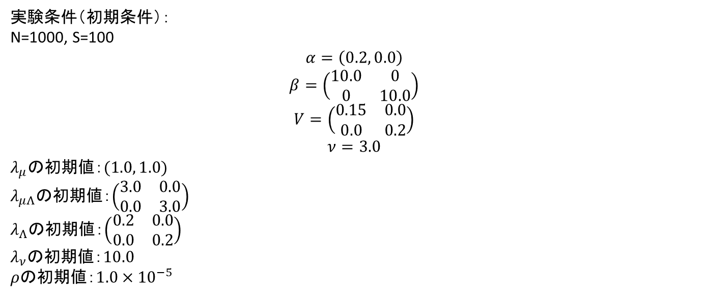
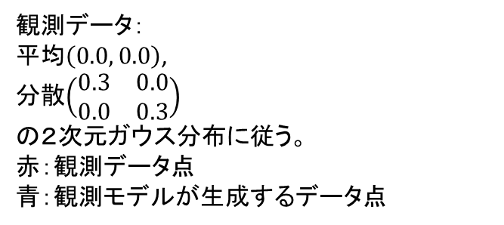
$λ_{μ}$と$λ_{μΛ}$のみ変化させる。
平均が未知で分散が既知の場合の推論。
Basic_BBVI_for_Single_ver_lambda_mu_and_lambda_muLambda_2.py
(21回目)
実験条件（初期条件）：
N=1000, S=100
$$α=\left(0.2, 0.0\right)$$
$$β=\left(\begin{matrix}10.0 & 0 \\ 0 & 10.0\end{matrix}\right)$$
$$V=\left(\begin{matrix}0.15 & 0.0 \\ 0.0 & 0.2\end{matrix}\right)$$
$$ν=3.0$$
$λ_{μ}$の初期値：$(1.0, 1.0)$
$λ_{μΛ}$の初期値：$\left(\begin{matrix}3.0 & 0.0 \\ 0.0 & 3.0\end{matrix}\right)$
$λ_{Λ}$の初期値：$\left(\begin{matrix}0.2 & 0.0 \\ 0.0 & 0.2\end{matrix}\right)$
$λ_{ν}$の初期値：$10.0$
$ρ$の初期値：$1.0×{10}^{−5}$
観測データ：
平均$\left(0.0, 0.0\right)$,
分散$\left(\begin{matrix}0.3 & 0.0 \\ 0.0 & 0.3\end{matrix}\right)$
の２次元ガウス分布に従う。
赤：観測データ点
青：観測モデルが生成するデータ点

Slide 18
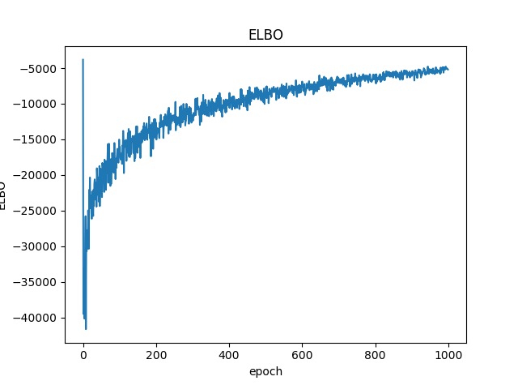
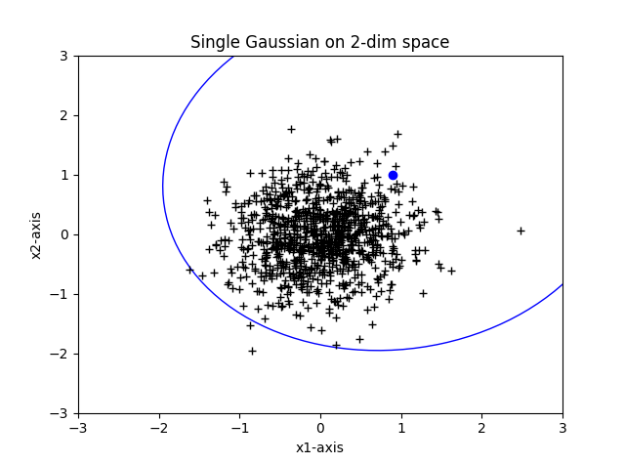
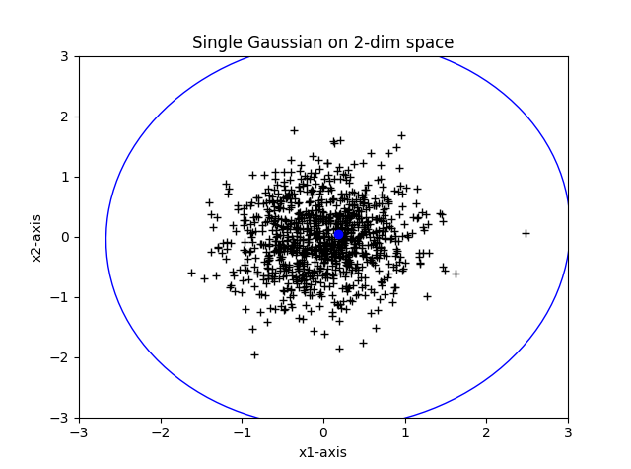
実験結果：
平均は真値に向かって行く。

Slide 19
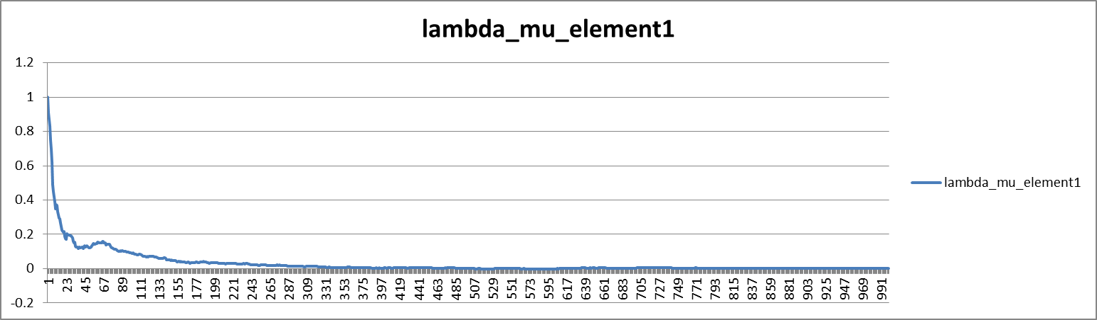
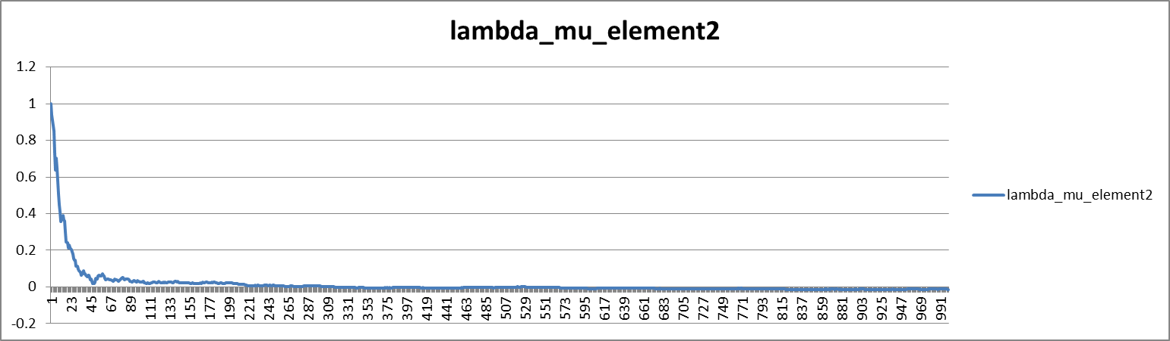
変分パラメータ$λ_{μ}$の様子
$λ_{μ}\left(t+1\right)=λ_{μ}\left(t\right)+\frac{1}{t}Δλ_{μ}(t)$に従って変化している。

Slide 20
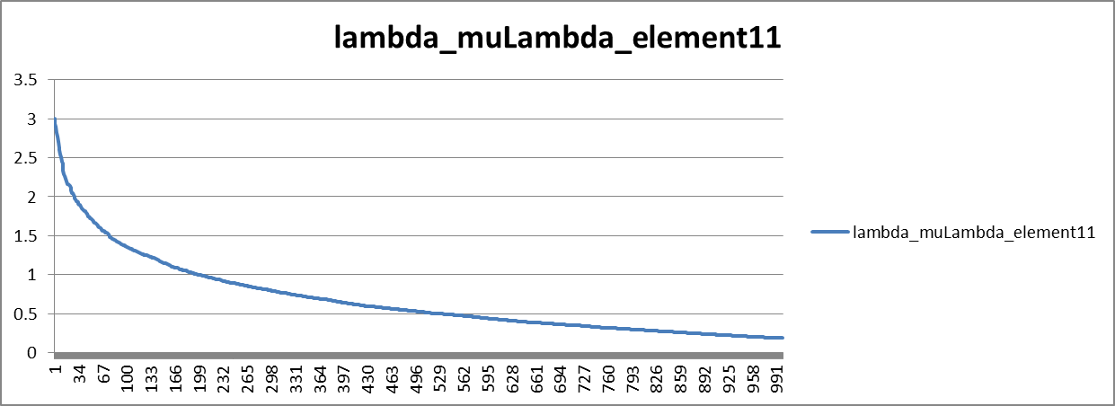
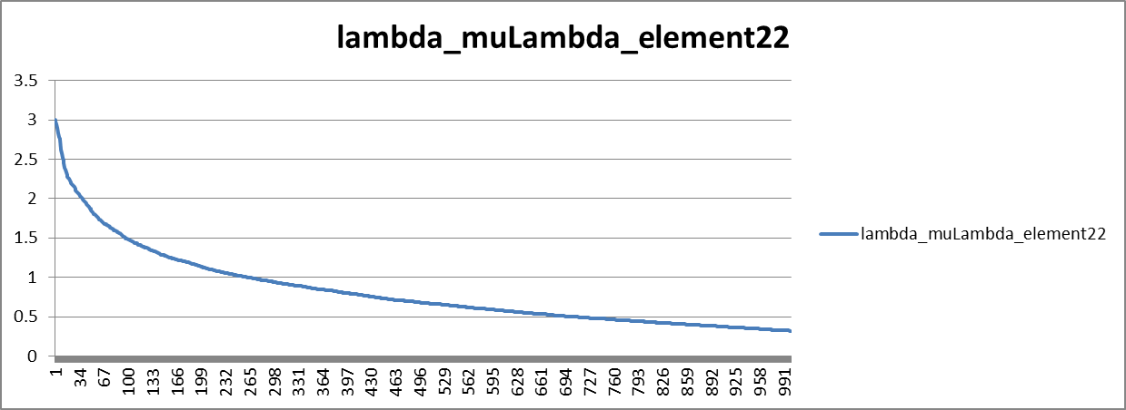
変分パラメータ$λ_{μΛ}$の様子
$λ_{μΛ}\left(t+1\right)=λ_{μΛ}\left(t\right)+\frac{1}{t}Δλ_{μΛ}(t)$に従って変化している。

